Slide 1

CHÀO MỪNG QUÝ THẦY ,CÔ VỀ DỰ GIỜ THĂM LỚP 4A
Địa lí
Bài 25: NGƯỜI DÂN VÀ HOẠT ĐỘNG SẢN XUẤT Ở
ĐỒNG BẰNG DUYÊN HẢI MIỀN TRUNG
Giáo viên: VÕ THỊ THANH THÚY

Slide 2
Thứ ba ngày 30 tháng 3 năm 2021
Môn: Địa lí
KIEÅM TRA BAØI CUÕ:

Slide 3
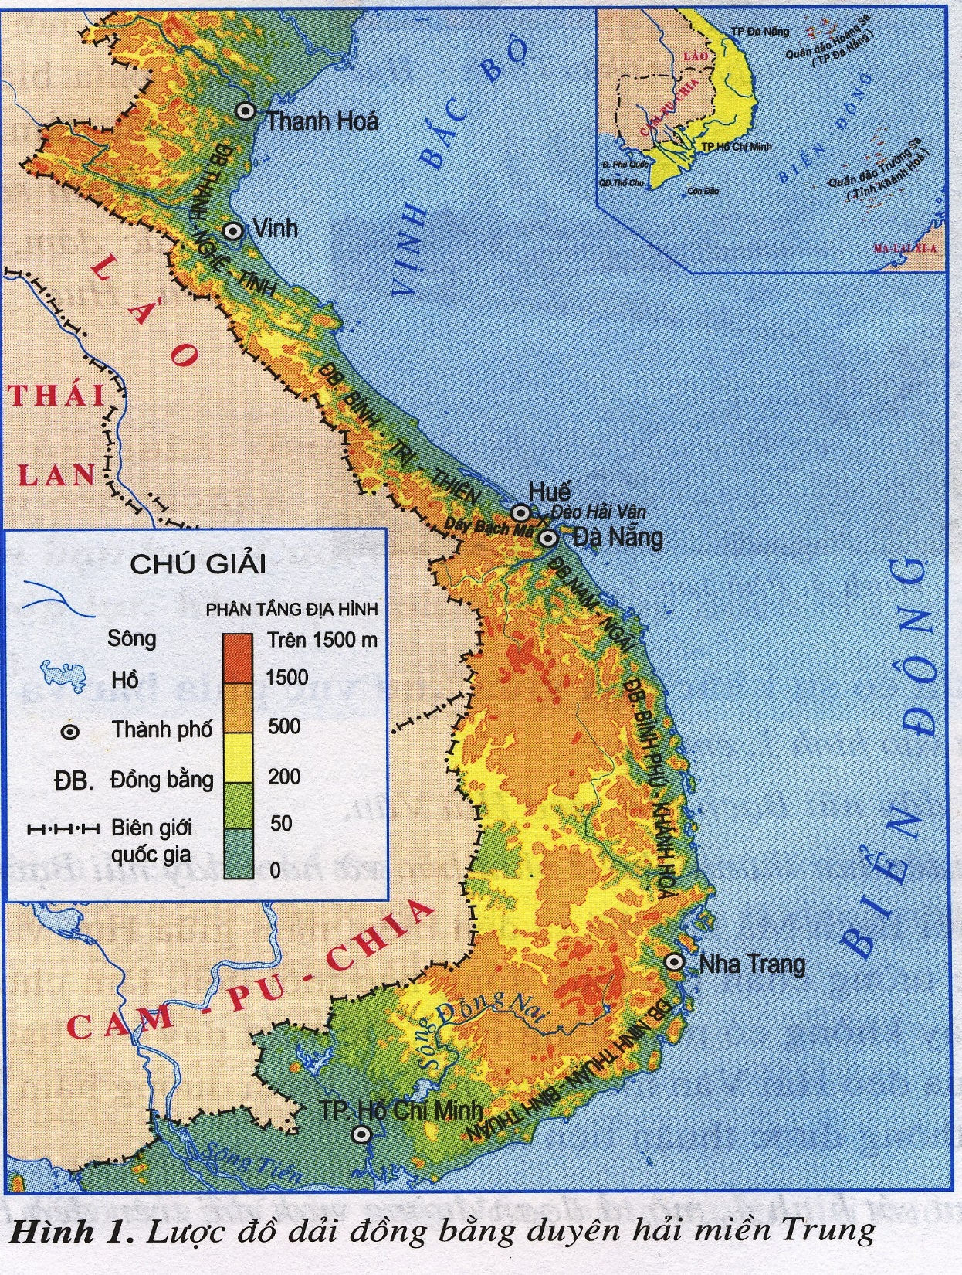
Câu 1: Kể tên các đồng bằng duyên hải miền Trung theo thứ tự từ Bắc vào Nam?
ĐB Thanh - Nghệ - Tĩnh
ĐB Bình - Trị - Thiên
ĐB Nam - Ngãi
ĐB Bình Phú - Khánh Hoà
ĐB Ninh Thuận - Bình Thuận

Slide 4
Thứ ba ngày 30 tháng 3 năm 2021
Môn: Địa lí
Bài 25: NGƯỜI DÂN VÀ HOẠT ĐỘNG SẢN XUẤT Ở ĐỒNG BẰNG DUYÊN HẢI MIỀN TRUNG
1. Dân cư ở đồng bằng duyên hải miền Trung:

Slide 5

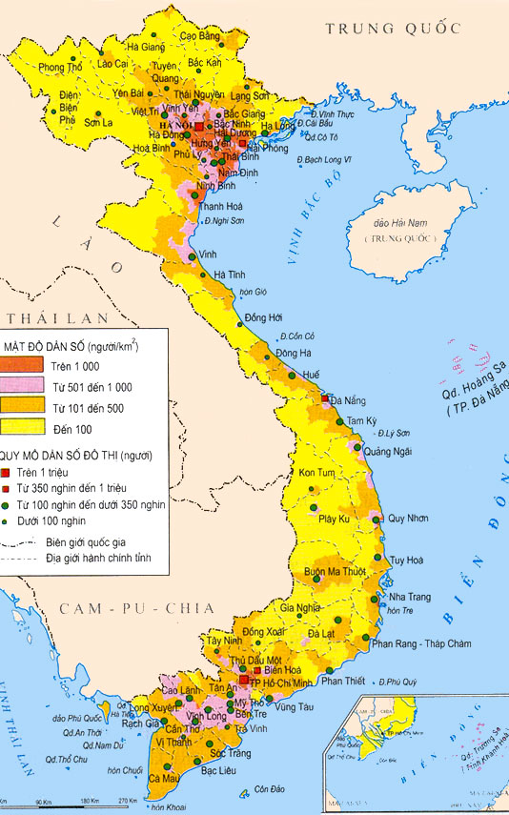
Lược đồ phân bố dân cư Việt Nam

Slide 6
BẢNG SỐ LIỆU VỀ MẬT ĐỘ DÂN SỐ CÁC ĐỊA PHƯƠNG
Dựa vào bảng số liệu bên để so sánh:
(Số liệu tính đến năm 2006)
ĐỊA PHƯƠNG | MẬT ĐỘ DÂN SỐ (Người/ km²⁾
Đồng bằng Bắc Bộ | 1225
Đồng bằng Nam Bộ | 396
Đồng bằng duyên hải miền Trung | 215
Vùng núi Hoàng Liên Sơn | 132
1) Dân số của đồng bằng duyên hải miền Trung với dân số ở đồng bằng Bắc Bộ và Nam Bộ.
2) Dân số của đồng bằng duyên hải miền Trung với dân số ở vùng núi Trường Sơn.

Slide 7
BẢNG SỐ LIỆU VỀ MẬT ĐỘ DÂN SỐ CÁC ĐỊA PHƯƠNG
(Số liệu tính đến năm 2006)
ĐỊA PHƯƠNG | MẬT ĐỘ DÂN SỐ (Người/ km²⁾
Đồng bằng Bắc Bộ | 1225
Đồng bằng Nam Bộ | 396
Đồng bằng duyên hải miền Trung | 215
Vùng núi Hoàng Liên Sơn | 132

Slide 8
Nhận xét
Dân số của đồng bằng duyên hải miền Trung ít hơn dân số ở đồng bằng Bắc Bộ và Nam Bộ.
2) Dân số của đồng bằng duyên hải miền Trung nhiều hơn dân số ở vùng núi Trường sơn.
Notes:
8
- HS đọc thông tin về bảng số liệu
- HS thảo luận nhóm đôi
- HS trả lời

Slide 9
Vì sao dân cư tập trung khá đông đúc tại đồng bằng duyên hải miền Trung?
Vì nơi đây có điều kiện thuận lợi cho sinh hoạt và sản xuất.

Slide 10
Dựa vào thông tin trong SGK ?
Em hãy cho biết ở đồng bằng duyên hải miền Trung có những dân tộc nào sinh sống, họ sống với nhau như thế nào?
Ở đồng bằng duyên hải miền Trung, có người Kinh, người Chăm và một số dân tộc ít người khác sinh sống. Họ sống với nhau rất hoà thuận.

Slide 11
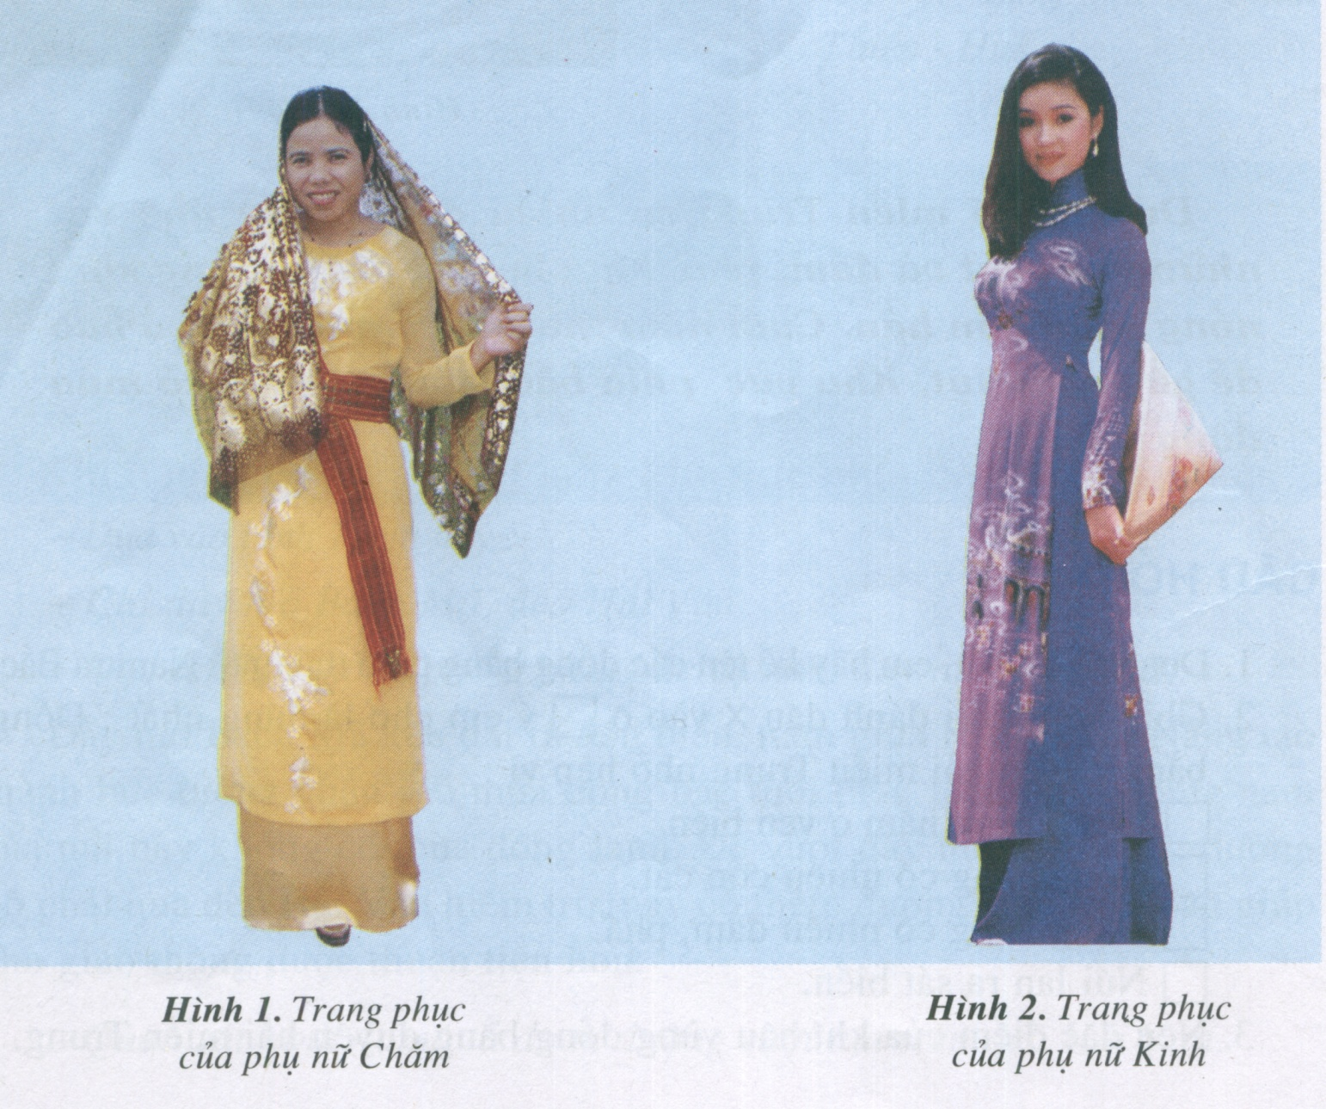
Quan sát hình 1 và 2, nhận xét trang phục của phụ nữ Chăm, phụ nữ Kinh.

Slide 12
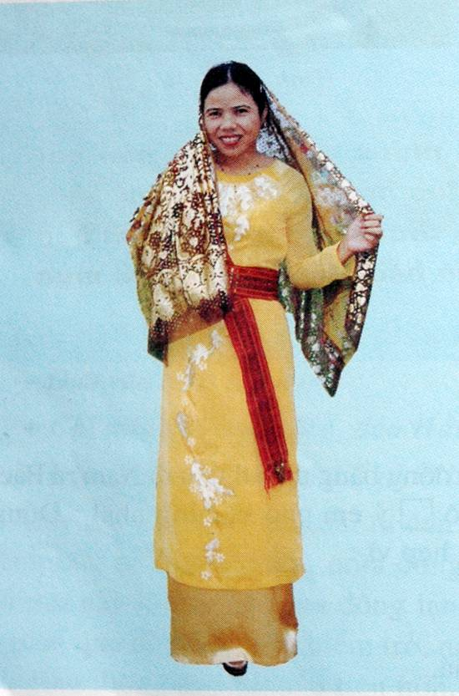
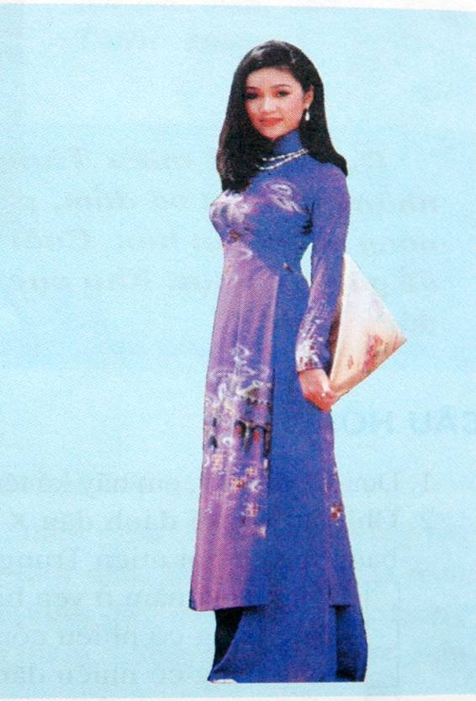
H1: Trang phục của phụ nữ Chăm
H2: Trang phục của phụ nữ kinh
Mặc váy dài có đai thắt ngang và khăn choàng đầu
Mặc áo dài cổ cao và đội nón lá

Slide 13
Thứ năm ngày 4 tháng 3 năm 2020
Môn: Địa lí
Bài 25: NGƯỜI DÂN VÀ HOẠT ĐỘNG SẢN XUẤT Ở
ĐỒNG BẰNG DUYÊN HẢI MIỀN TRUNG
1. Dân cư ở đồng bằng duyên hải miền Trung:
Kết luận:
Dân cư ở đây chủ yếu là người Kinh, người Chăm và một số dân tộc ít người khác.

Slide 14
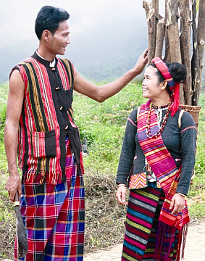
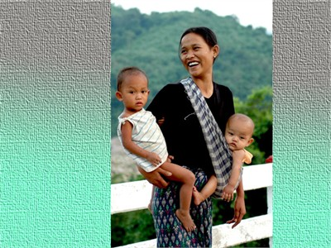
Dân tộc Vân Kiều
Dân tộc Pa Cô

Slide 15
Thứ năm ngày 4 tháng 3 năm 2020
Môn: Địa lí
Bài 25: NGƯỜI DÂN VÀ HOẠT ĐỘNG SẢN XUẤT Ở
ĐỒNG BẰNG DUYÊN HẢI MIỀN TRUNG
1. Dân cư ở đồng bằng duyên hải miền Trung:
Dân cư ở đây chủ yếu là người Kinh, người Chăm và một số dân tộc ít người khác.
2. Hoạt động sản xuất của người dân:
Đọc ghi chú các ảnh hoạt động sản xuất trong các hình sách giáo khoa.

Slide 16
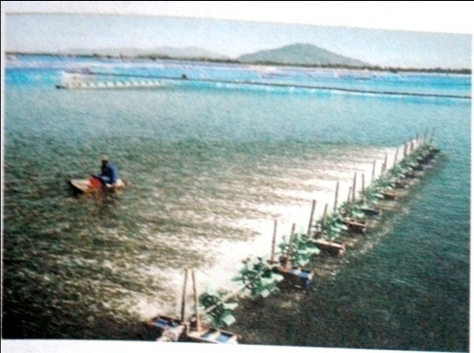
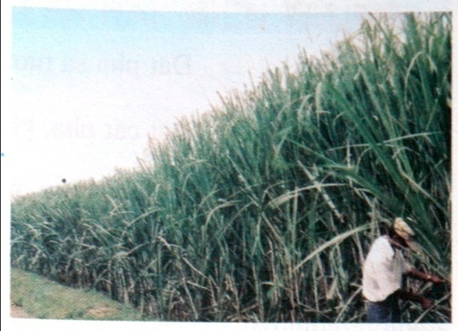
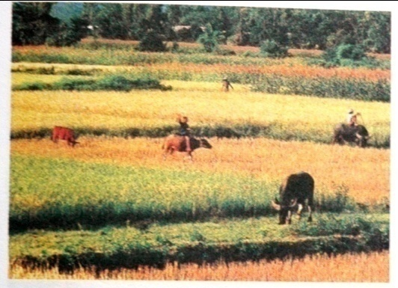
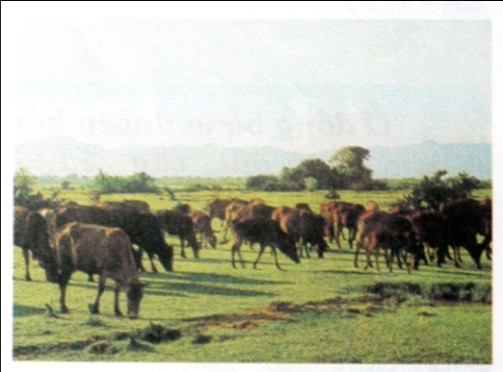
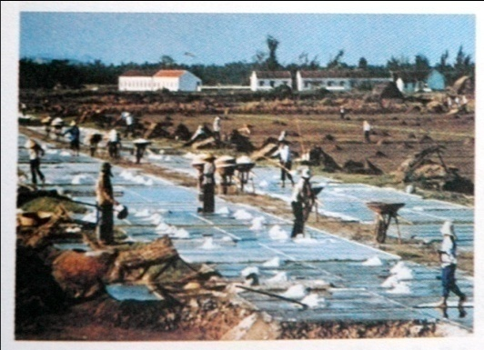
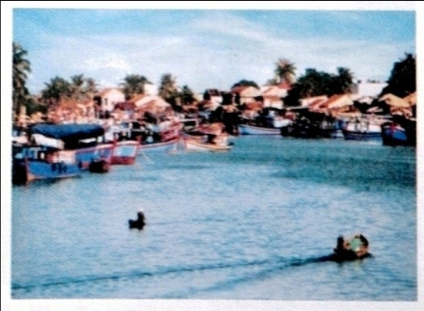
Hình 3. Đầm nuôi tôm công nghiệp
Hình 4. Cánh đồng mía
Hình 5. Cánh đồng lúa
Hình 6. Chăn nuôi gia súc
Hình 7. Cánh đồng muối
Hình 8. Làng chài

Slide 17
Hãy sắp xếp các hình theo nhóm ngành sản xuất cho phù hợp: Chăn nuôi, nuôi trồng, đánh bắt thủy sản, các ngành khác.
Trồng trọt | Chăn nuôi | Nuôi trồng và đánh bắt thủy sản | Các ngành khác
Hình 4. Cánh đồng mía
Hình 6. Chăn nuôi gia súc
Hình 3. Đầm nuôi tôm công nghiệp
Hình 7. Cánh đồng muối
Hình 5. Cánh đồng lúa
Hình 8. Làng chài

Slide 18
Thứ năm ngày 4 tháng 3 năm 2020
Môn: Địa lí
Bài 25: NGƯỜI DÂN VÀ HOẠT ĐỘNG SẢN XUẤT Ở
ĐỒNG BẰNG DUYÊN HẢI MIỀN TRUNG
1. Dân cư ở đồng bằng duyên hải miền Trung:
Đồng bằng duyên hải miền Trung có nhiều điều kiện thuận lợi cho sinh hoạt và sản xuất nên dân cư tập trung đông đúc.
Dân cư ở đây chủ yếu là người Kinh, người Chăm và một số dân tộc ít người khác.
2. Hoạt động sản xuất của người dân:
Các nghề chính của người dân ở đồng bằng duyên hải miền Trung là: Nghề nông, làm muối, đánh bắt, nuôi trồng và chế biến thủy sản..

Slide 19
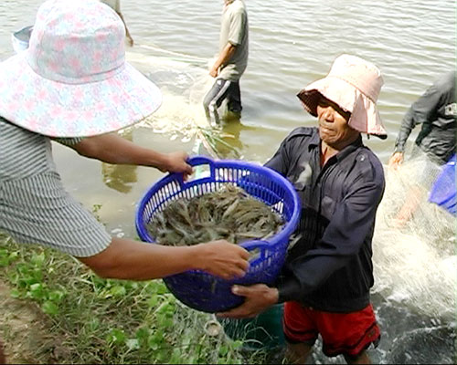
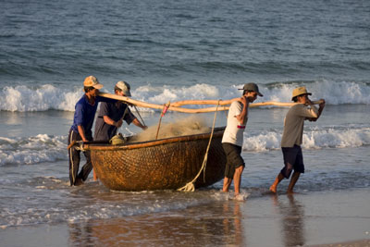
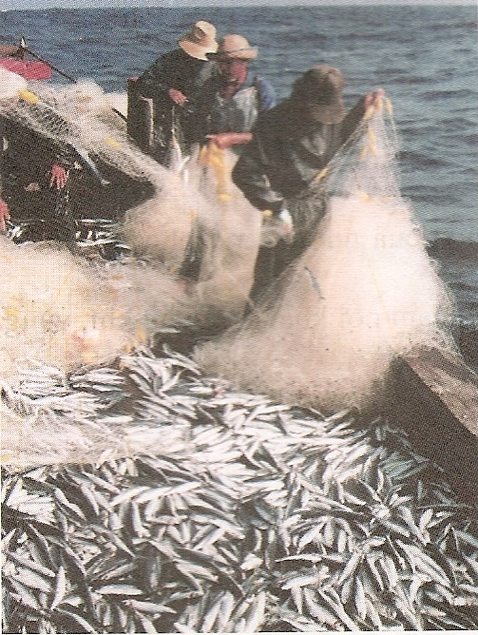
Nuôi trồng và đánh bắt thủy sản

Slide 20
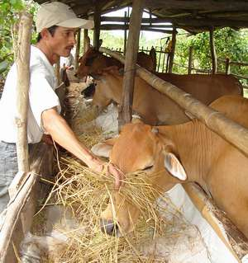
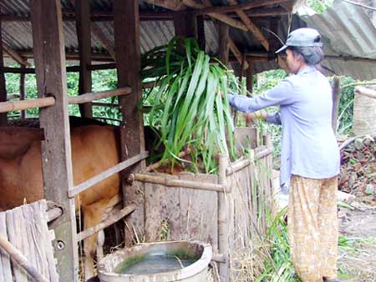
Chăn nuôi

Slide 21
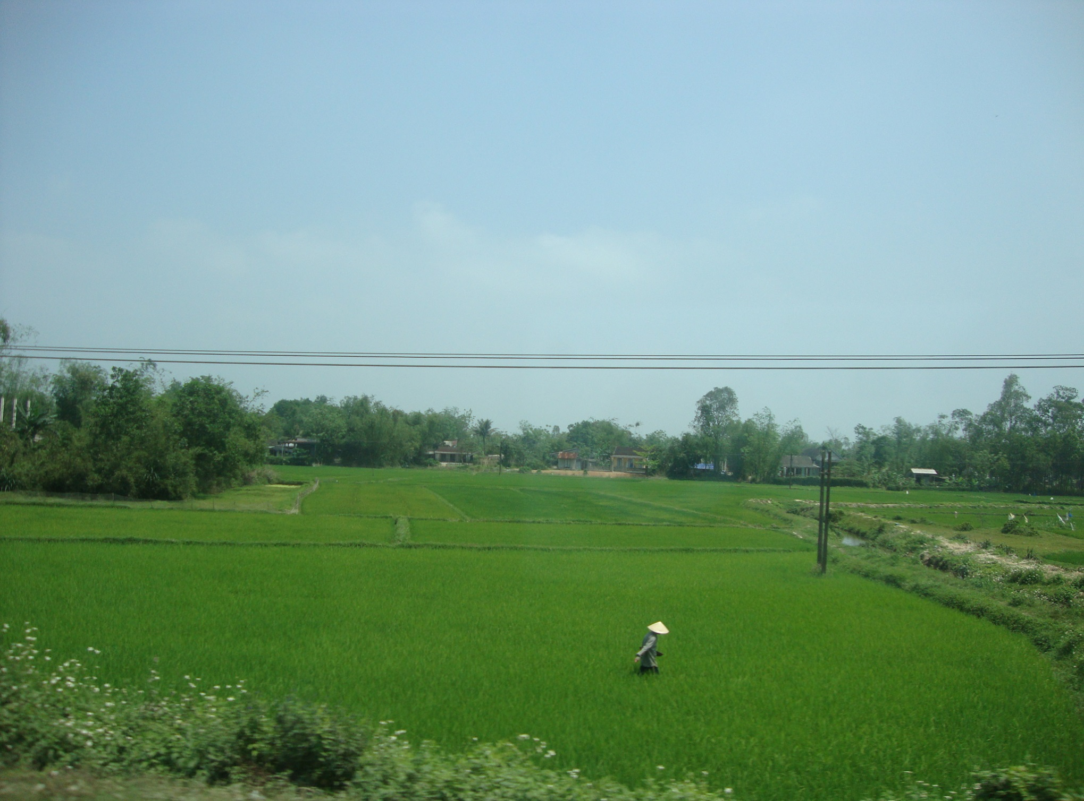
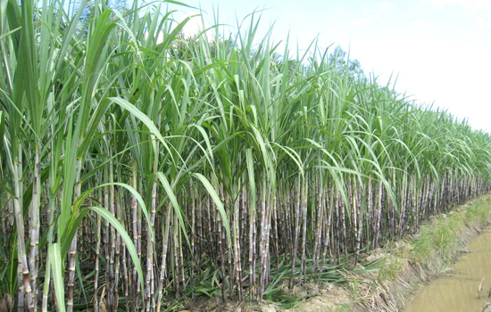
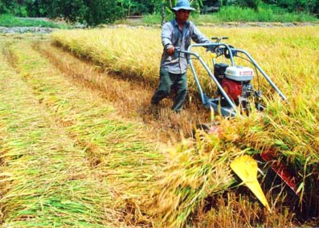
Trồng trọt

Slide 22
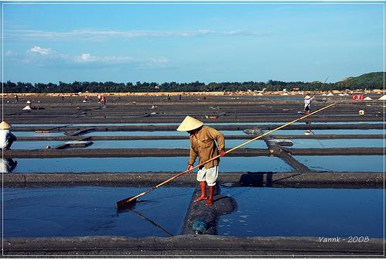
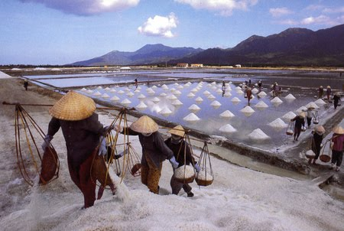
Làm muối

Slide 23
* Noái caùc ñieàu kieän vôùi caùc hoaït ñoäng saûn xuaát
Hoạt động sản xuất
Trồng lúa
Trồng mía lạc
Làm muối
Nuôi, đánh bắt thủy sản
Một số điều kiện để hoạt động sản xuất
Biển, đầm phá, sông. Người dân có kinh nghiệm nuôi trồng, đánh bắt và chế biển thủy sản.
Nước biển mặn. Nhiều nắng
Đất cát pha, khí hậu nóng ẩm
Đất phù sa tương đối màu mỡ, khí hậu nóng ẩm

Slide 24
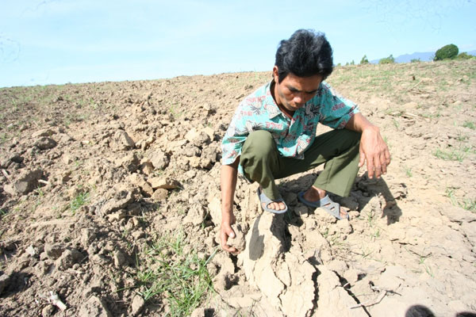
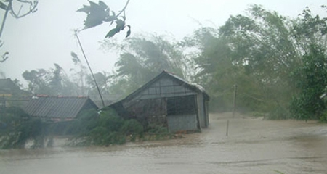
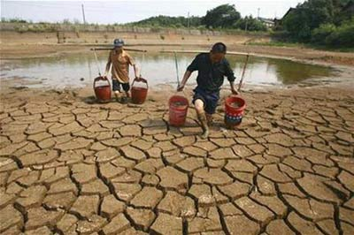
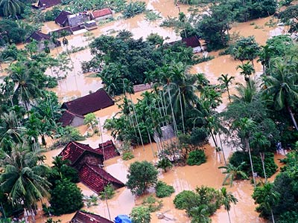

Slide 25
Theo em cần làm gì để bảo vệ
môi trường?

Slide 26
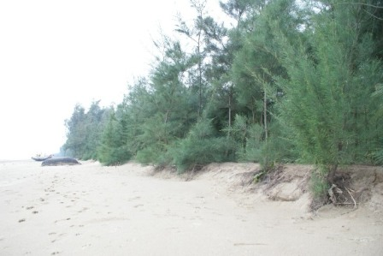

Slide 27
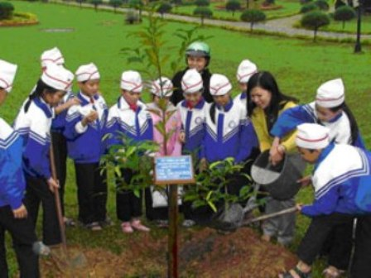

Slide 28
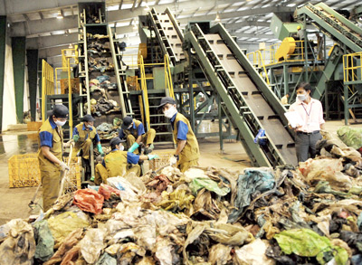

Slide 29
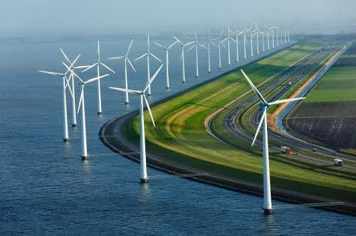
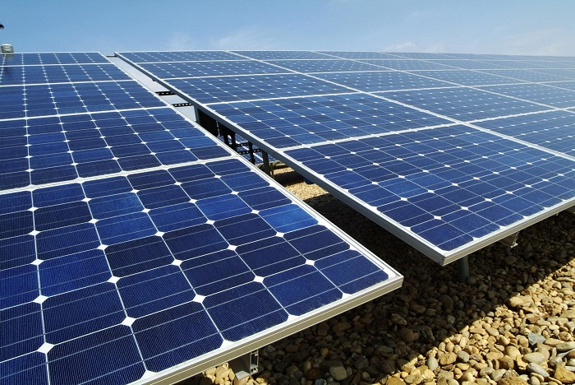

Slide 30




Rung Chuông Vàng
Trò chơi
Chọn A, hoặc B, hoặc C, hoặc D
Câu 1: Ở đồng bằng duyên hải miền Trung, dân cư tập trung:
A. Đông đúc
B. Khá đông đúc
1
2
3
4
5
6
7
8
9
10
C. Thưa thớt
D. Khá thưa thớt

Slide 31
Rung Chuông Vàng
Trò chơi
Chọn A, hoặc B, hoặc C, hoặc D
Câu 2: Ở đồng bằng duyên hải miền Trung, dân cư tập trung khá đông đúc do có thuận lợi trong:
A. Sinh hoạt và sản xuất
1
2
3
4
5
6
7
8
9
10
B. Việc đi lại
C. Việc chăn nuôi
D. Việc đánh bắt hải sản

Slide 32
Rung Chuông Vàng
Trò chơi
Chọn A, hoặc B, hoặc C, hoặc D
Câu 3: Ở đồng bằng duyên hải miền Trung, dân tộc sinh sống chủ yếu là:
A. Người Kinh
1
2
3
4
5
6
7
8
9
10
B. Người Chăm
C. Người Kinh, Chăm
D. Các dân tộc khác

Slide 33
Rung Chuông Vàng
Trò chơi
Chọn A, hoặc B, hoặc C, hoặc D
Câu 4: Nghề chính của người dân ở đồng bằng duyên hải miền Trung là:
A. Trồng trọt, chăn nuôi
1
2
3
4
5
6
7
8
9
10
B. Nuôi trồng, đánh bắt thuỷ sản
C. Làm muối
D. Cả A, B, C, đều đúng

Slide 34
Rung Chuông Vàng
Trò chơi
Chọn A, hoặc B, hoặc C, hoặc D
Câu 5: Trong sản xuất nông nghiệp, có các ngành là:
A. Trồng trọt, làm muối
1
B. Trồng trọt, chăn nuôi
2
3
4
5
6
7
8
9
10
C. Làm muối, chăn nuôi
D. Làm muối, đánh bắt thuỷ sản

Slide 35
Thứ năm ngày 4 tháng 3 năm 2020
Môn: Địa lí
Bài 25: NGƯỜI DÂN VÀ HOẠT ĐỘNG SẢN XUẤT Ở
ĐỒNG BẰNG DUYÊN HẢI MIỀN TRUNG
1. Dân cư ở đồng bằng duyên hải miền Trung:
Đồng bằng duyên hải miền Trung có nhiều điều kiện thuận lợi cho sinh hoạt và sản xuất nên dân cư tập trung đông đúc.
Dân cư ở đây chủ yếu là người Kinh, người Chăm và một số dân tộc ít người khác.
2. Hoạt động sản xuất của người dân:
Các nghề chính của người dân ở đồng bằng duyên hải miền Trung là: Nghề nông, làm muối, đánh bắt, nuôi trồng và chế biến thủy sản..
Bài học: Ở đồng bằng duyên hải miền Trung dân cư tập trung khá đông đúc, chủ yếu là người Kinh và người Chăm. Nghề chính của họ là nghề nông, làm muối, đánh bắt, nuôi trồng và chế biến thuỷ sản.

